Slide 1
ÇOCUK GELİŞİMİ VE EĞİTİMİ
ALANI

Slide 2
Eğitim çocuğu sevmekle başlar.

Slide 3
ERKEN ÇOCUKLUK YILLARI ÇOCUĞUN GELİŞİMİNİN
EN HIZLI OLDUĞU DÖNEMDİR.

Slide 4
KADININ ÇALIŞMA HAYATINA ATILMASI VE
OKUL ÖNCESİ EĞİTİMİN ÖNEMİNİN
DAHA DA ANLAŞILMASIYLA ALAN HIZLA GELİŞMİŞ,
BU DA OKUL ÖNCESİ EĞİTİM KURUMLARINA OLAN
TALEBİ ARTTIRMIŞTIR.

Slide 5
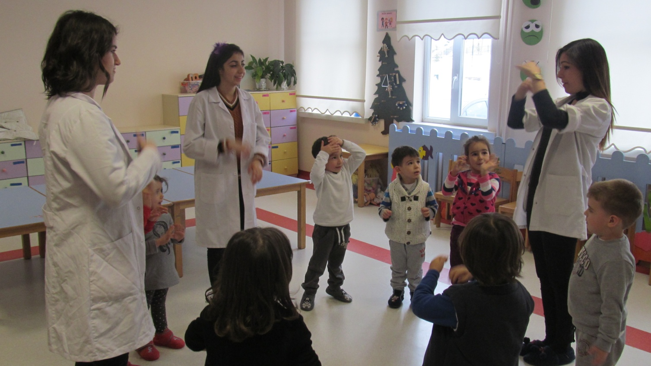
BU KURUMLARDA GÖREV ALACAK
NİTELİKLİ VE İYİ YETİŞMİŞ
ELEMAN İHTİYACI ARTMIŞTIR.

Slide 6
ÇOCUK GELİŞİMİ VE EĞİTİMİ ALANIN AMACI;
0- 18 YAŞ ARASINDA NORMAL GELİŞİM GÖSTEREN,
ÖZEL EĞİTİM GEREKSİNİMİ OLAN,
KORUNMAYA MUHTAÇ,
HASTAHANEDE YATAN ÇOCUKLARIN
TÜM GELİŞİMİNİ DESTEKLEYİCİ TEORİK VE UYGULAMALI
EĞİTİM PROGRAMLARI İLE, ÇOCUĞA, AİLEYE, EĞİTİMCİYE VE
TOPLUMA HİZMET SUNAN ÇOCUK GELİŞİMİ VE EĞİTİMCİSİ
YETİŞTİRMEKTİR.

Slide 7
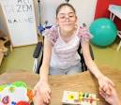
ALANIN ALTINDA YER ALAN DALLAR
ERKEN ÇOCUKLUK EĞİTİMİ
ÖZEL EĞİTİM

Slide 8
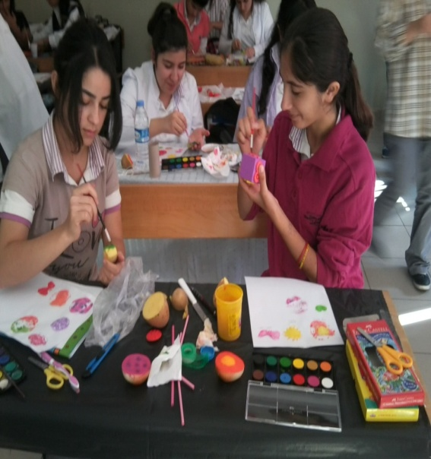
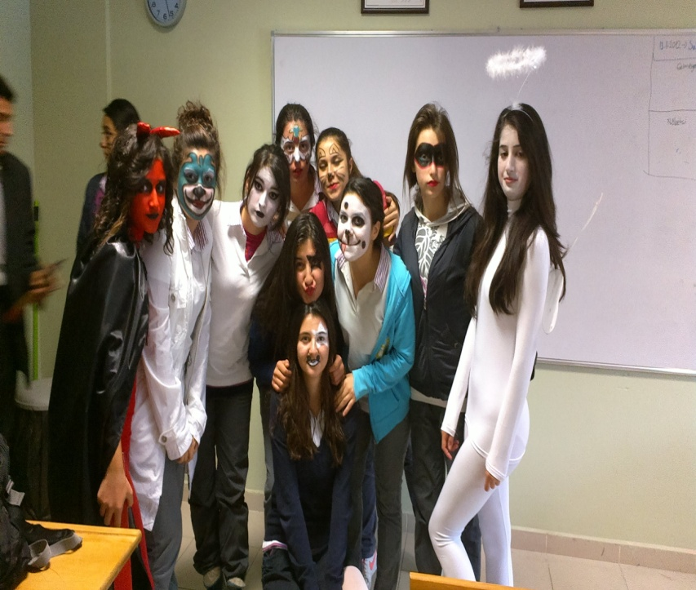
ALANDA YER ALAN DERSLER
*ANNE VE ÇOCUK SAĞLIĞI
* ÇOCUK BESLENMESİ
* ÇOCUK RUH SAĞLIĞI
* ÇOCUKLA İLETİŞİM
* GELİŞİM ALANLARI
* PROGRAM
* ÖZEL EĞİTİM
* OYUN
* İLKYARDIM
* ANİMASYON
* DRAMA
* 12. SINIF UYGULAMA

Slide 9
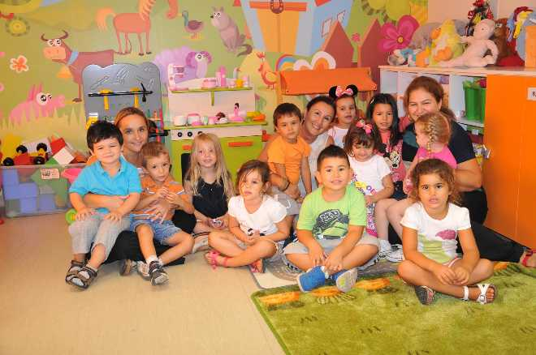
ÇOCUK GELİŞİMİ VE EĞİTİMİ ÖĞRENCİSİNDE
ARANAN ÖZELLİKLER
Çocukları Seven Onlarla Birlikte Olmaktan Mutluluk Duyan

Slide 10
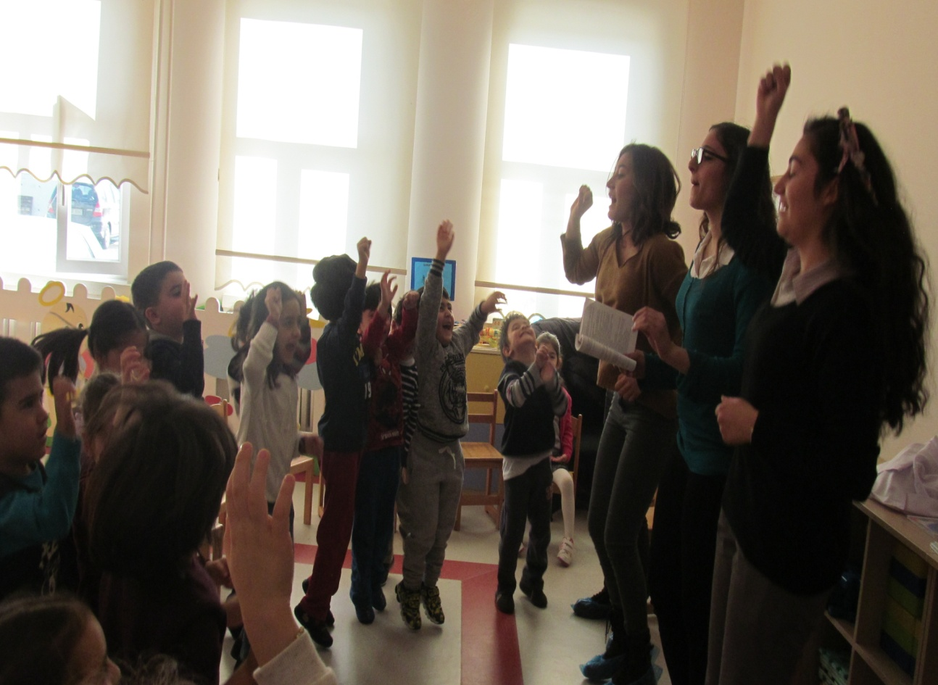
Fiziksel ve ruhsal yönden sağlıklı

Slide 11
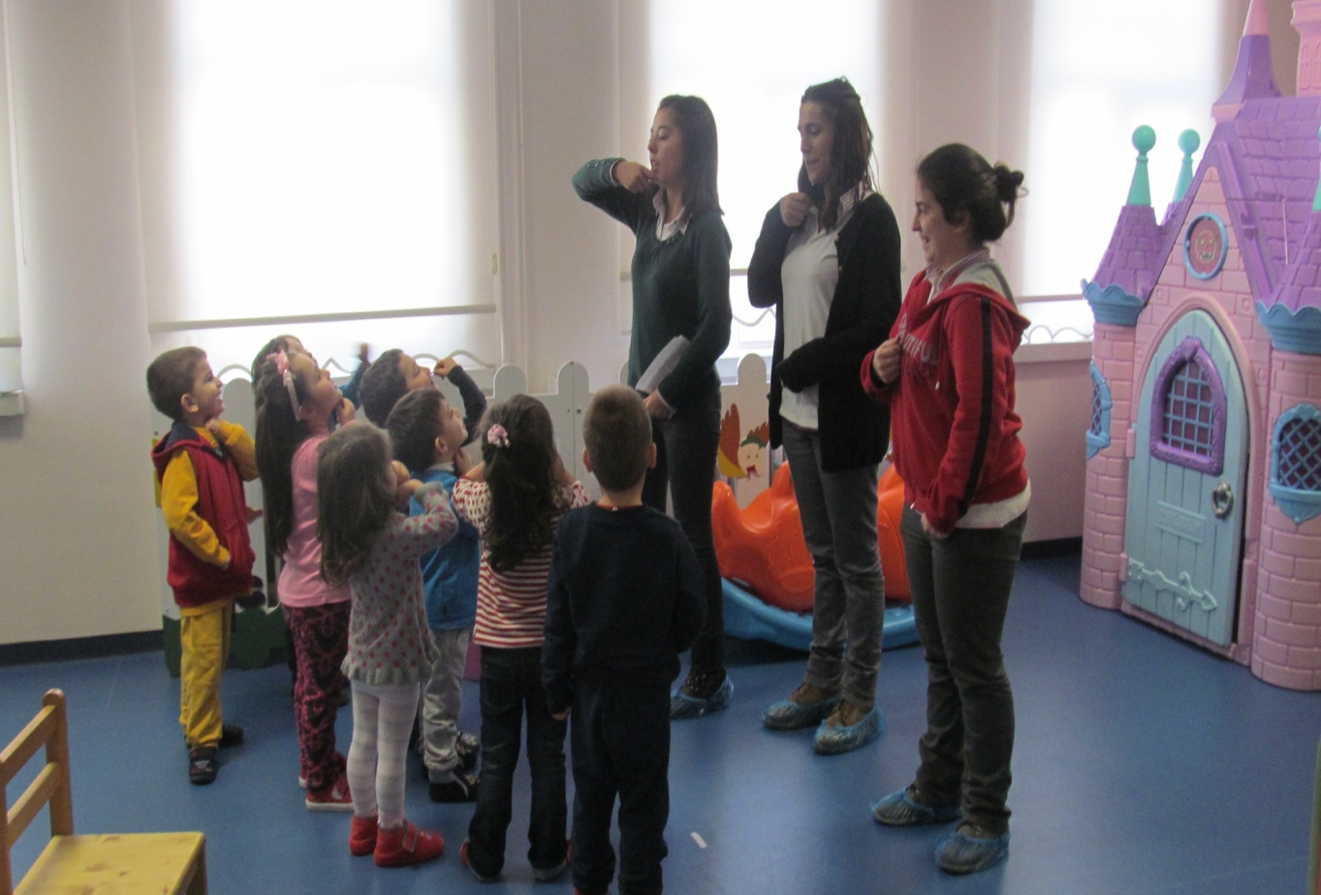
Görme ve İşitme Problemi Olmayan
Dikkat Toplama Problemi Olmayan

Slide 12
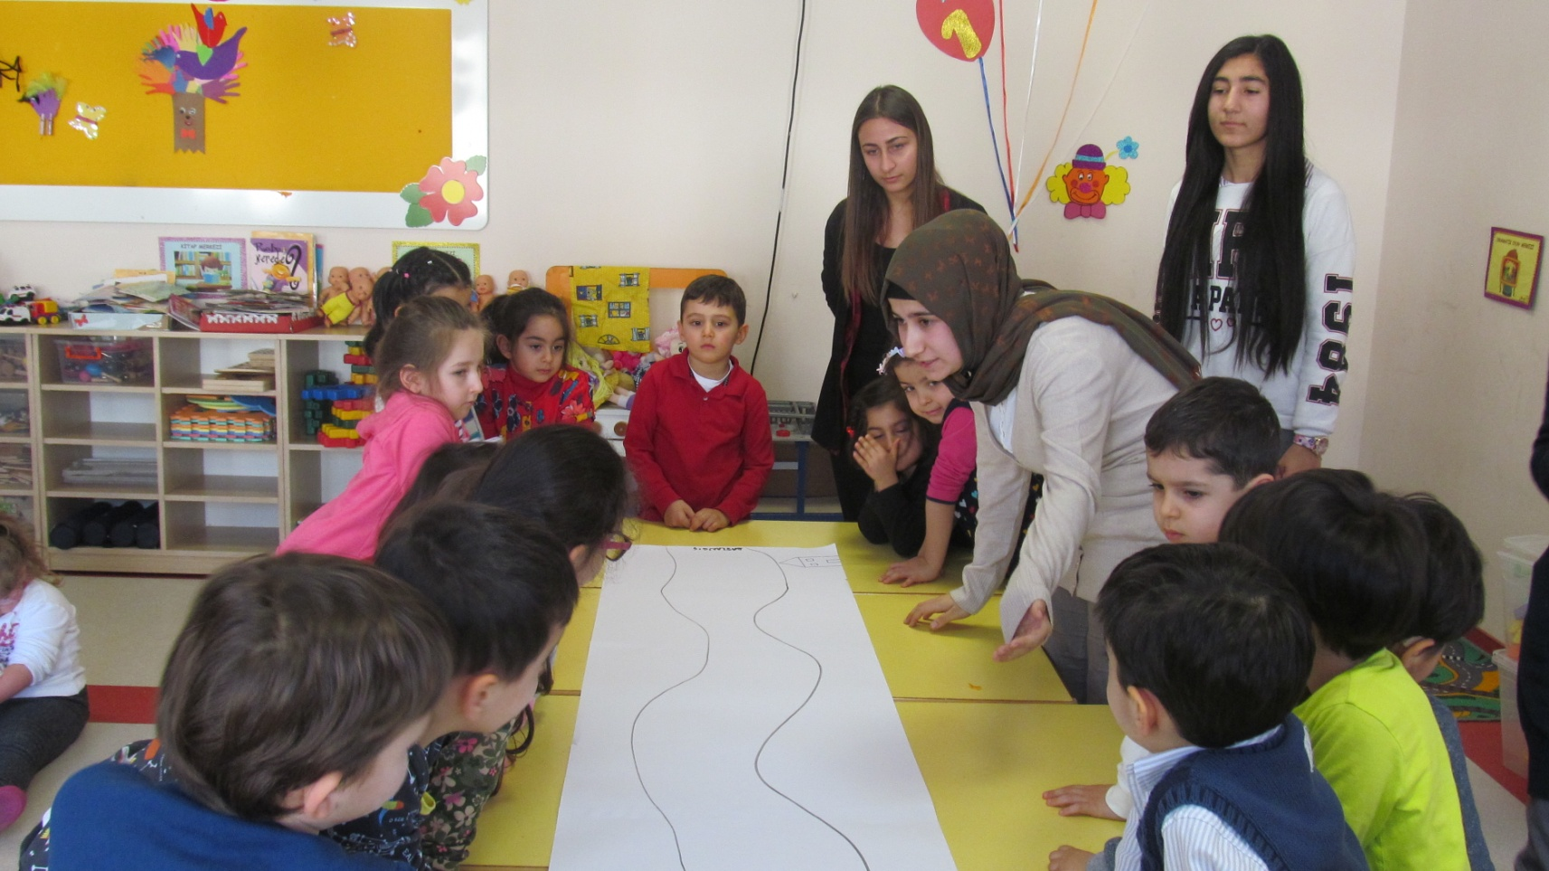
Neşeli, Sevecen, Sabırlı

Slide 13
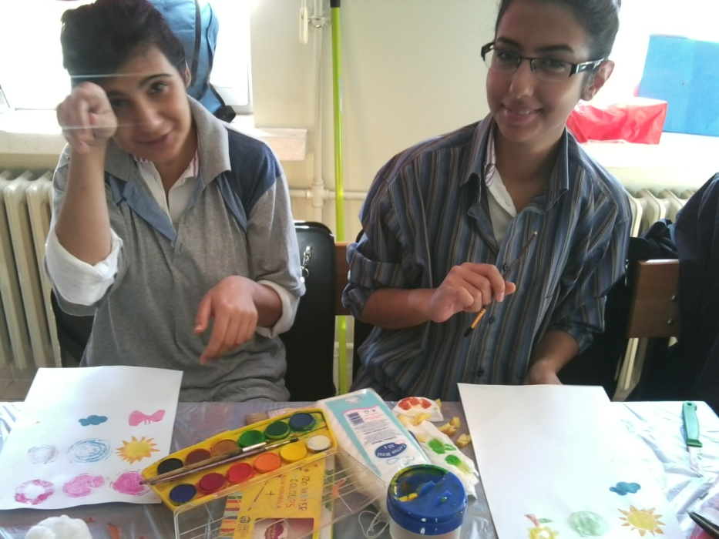
Türkçeyi Doğru Kullanan
El ve Parmaklarını Ustalıkla Kullanabilen
ÖĞRENCİLER OLMALARI ÖNCELİKLİ ARANAN ÖZELLİKLERİDİR.

Slide 14
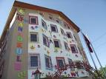
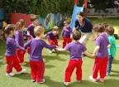
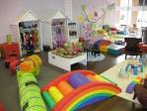
MEZUN ÖĞRENCİLERİN İŞ OLANAKLARI
Kız Meslek Lisesi çocuk gelişimi ve eğitimi mezunları,
kreş, yuva, anaokulu, ana sınıfı
rehabilitasyon merkezleri ve
çocuk kulüplerinde öğretmen yardımcısı olarak görev yapmaktadırlar.
Özel kreşlerde çalışan çocuk bakıcılarında kız meslek lisesi çocuk gelişimi ve eğitimi bölümünü bitirmiş olma şartı aranmaktadır.

Slide 15
ÇOCUK GELİŞİMİ VE EĞİTİMİ
ALANINDAN MEZUN OLAN
ÖĞRENCİLERİN
EĞİTİM OLANAKLARI

Slide 16
EK PUAN ALARAK OKUNABİLECEK 2 YILLIK BÖLÜMLER
.ÇOCUK GELİŞİMİ
ÇOCUK KORUMA VE BAKIM HİZMETLERİ
SOSYAL HİZMETLER

Slide 17
ANAOKULU ÖĞRETMENLİĞİ (4 YILLIK)
ÇOCUK GELİŞİMİ VE EĞİTİMİ ÖĞRETMENLİĞİ (4 YILLIK)
ÖZEL EĞİTİME MUHTAÇ ÇOCUKLAR ÖĞRETMENLİĞİ (4 YILLIK)
GÖRME ENGELLİLER ÖĞRETMENLİĞİ (4 YILLIK)
İŞİTME ENGELLİLER ÖĞRETMENLİĞİ (4 YILLIK)
OKUL ÖNCESİ ÖĞRETMENLİĞİ (4 YILLIK)
SOSYAL HİZMETLER YÜKSEK OKULU (4 YILLIK)
ÜSTÜN ZEKALILAR ÖĞRETMENLİĞİ (4 YILLIK)
ZİHİNSEL ENGELLİLER ÖĞRETMENLİĞİ (4 YILLIK)

